Slide 1
Pagdumala sa mga Talento ug Gasa
Prepared By:
Pastor Ildefonso A. Baquilabat

Slide 2

Introduction
“Ang Dios dili magsalbar sa tawo aron lang magpabilin nga walay buhat. Ang kaluwasan nagbutang nato sa pag-alagad. Ang matag magtutuo gihatagan og mga gasa nga iya sa Dios ug gidesinyo aron magamit.”
“Ang matag tinuod nga disipulo natawo sa gingharian sa Dios isip usa ka misyonaryo.”
—Ellen G. White, The Desire of Ages, p. 195
Illustrasyon: Ang Gibutang nga Lingkuranan
Hunahuna-a nga mosakay ka sa eroplano apan imong gisalikway ang lingkuranan nga gi-assign sa imo kay nagtuo ka nga naay lain nga musakay didto. Ang byahe dili molihok sa husto hangtod ang tanan naa sa ilang lugar.
Leksyon:
Ang simbahan dili molihok sa hingpit hangtod ang matag magtutuo mopahimutang sa ilang lugar nga gihatag sa Dios.

Slide 3

1. Gisaligan sa Dios ang Matag Magtutuo og mga Gasa
Bible Text
“Sa usa siya naghatag og lima ka talento, sa lain duha, ug sa usa pa usa; sa matag usa sumala sa iyang abilidad.”
—Mateo 25:15 (KJV)
Ellen White
“Ang tanan gisaliganan og mga talento, ug kini angay gamiton alang sa himaya sa Dios.”
—Christ’s Object Lessons, p. 328
Illustrasyon: Ang Toolbox
Ang usa ka toolbox adunay daghang gamit—martilyo, wrench, screwdriver. Wala’y usa nga makabuhat sa tanang trabaho, apan ang matag usa importante kaayo.
Leksyon:
Ang lain-laing mga gasa nagserbisyo sa lain-laing katuyoan. Wala’y gasa nga walay pulos, ug walay magtutuo nga walay gasa.
Pagdasig:
Kung unsa ang naa nimo karon, ayaw paglangan sa paggamit niini. Kini usa ka gasa gikan sa Dios.

Slide 4
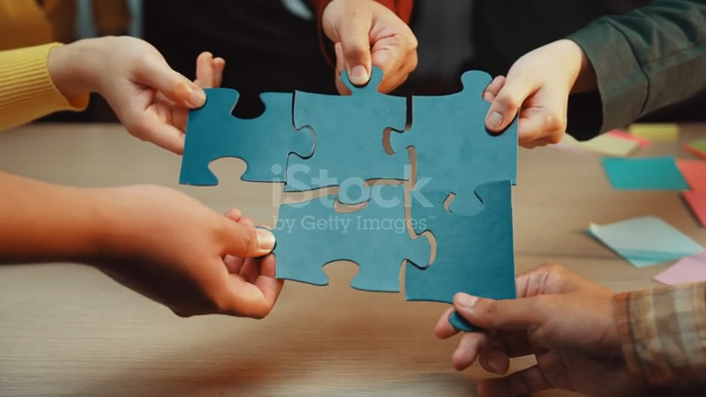
2. Ang Pagkamatinud-anon Sukdon Pinaagi sa Paggamit, Dili sa Kadak-an
Bible Text
“Maayo kaayo, buhaton ko ikaw nga maayo ug matinud-anon nga sulugoon.”
—Mateo 25:21, 23 (KJV)
Ellen White
“Ang ganti dili base sa kadaghan sa gibuhat, apan sa pagkamatinud-anon sa pagbuhat niini.”
—Christ’s Object Lessons, p. 330
Illustration: Duha ka Bank Account
Usa ka tawo magdeposito ug dagkong kantidad nga talagsa ra. Ang usa magdeposito gamay-gamay apan pirme. Sa kadugayan, ang ikaduhang account motubo ug hapsay.
Lesson:
Mas giapresyar sa Dios ang kanunay ug matinud-anon nga pag-alagad kay sa makabungog apan dili kanunay nga paningkamot.
Application sa Tithes ug Offerings:
Mao usab kini ang matuod sa ikapu ug halad: mas ganahan ang Dios sa gamay pero matinud-anon nga paghatag kay sa dagko apan dili matinud-anon.

Slide 5

3. Ang Kahadlok Nagapahimutang sa mga Gasa nga Matago
Bible Text
“Nahadlok ako, mao nga miadto ko ug gitago ang imong talento sa yuta.”
—Mateo 25:25 (KJV)
Ellen White
“Daghang mga tawo nga mahimo untang mapuslanon sa pag-alagad sa Dios ang na-paralyze sa kahadlok.”
—Christ’s Object Lessons, p. 364 (pasabot lang)
Illustration: Ang Lifeboat nga Wala Gisugdan
Ang usa ka lifeboat gipanglimpyo ug gipangprotektahan sa pantalan—apan wala kini makatabang kay wala kini gisugdan.
Lesson:
Ang mga gasa nga gitago ug wala gamita, wala gyud makatuman sa ilang katuyoan. Ingon man usab sa ikapu ug halad, kung dili kini matinud-anon ug walay pagbuot ihatag, mapugngan ang mga panalangin sa simbahan ug sa magtutuo.
Application sa Tithes ug Offerings:
Kahadlok o kawad-on dili rason aron dili maghatag. Ang Dios nag-awhag nga maghatag kita sa pagtuo ug kalipay, bisan gamay lang, kay ang walay paghatag o paglangan makapugong sa panalangin nga gustong ihatag sa Ginoo.

Slide 6

4. Ang mga Gasa Gihatag Aron Gamiton sa Pag-alagad
Bible Text
“Busa kung adunay lain-laing mga gasa sumala sa grasya nga gihatag kanato… gamita kini.”
—Roma 12:6 (KJV)
Ellen White
“Gilauman ni Cristo nga ang matag tawo buhaton ang iyang katungdanan nga matinud-anon.”
—Christ’s Object Lessons, p. 356
Illustrasyon: Ang Walay Sulod nga Lingkuranan
Ang usa ka walay sulod nga lingkuranan sa simbahan nagrepresentar sa usa ka testimonyo nga wala ipaambit, usa ka pag-ampo nga wala ihatag, o usa ka panginahanglan nga wala matubag.
Leksyon
Kung ang usa ka magtutuo mopili nga dili mo-alagad, ang tibuok lawas sa simbahan mobati sa kakulang.
Aplikasyon sa Ikapu ug Halad
Mao usab kini ang matuod sa ikapu ug halad: kung ang magtutuo dili matinud-anon sa paghatag, mapugngan ang daloy sa panalangin sa Dios sa simbahan.

Slide 7

5. Ang Dios Nagahatag og Ganti sa Pagkamatinud-anon
Bible Text
“Sulod ka sa kalipay sa imong Ginoo.”
—Mateo 25:21 (KJV)
Ellen White
“Ang mga talento nga gigamit, mahimong daghan pa.”
—Christ’s Object Lessons, p. 353
Illustrasyon: Ang Nagatubo nga Muskulo
Ang muskulo nga wala gamita mahimong huyang. Ang muskulo nga gihulma ug giexercise molig-on ug motubo.
Leksyon
Ang espirituhanong gasa motubo pinaagi sa paggamit, dili pinaagi sa pagtago o pagpreserba lang.
Aplikasyon sa Ikapu ug Halad
Ang pagkamatinud-anon sa paghatag sa atong ikapu ug halad makadawat og daghang panalangin ug ganti. Mao usab kini sa paggamit sa atong mga talento: kung gamiton nato kini alang sa Dios, magpadako kini ug magbunga og daghang panalangin.

Slide 8

Aplikasyon
Pagdiskubre, Pagpalambo, ug Paggamit sa mga Gasa
Pagdiskubre — Pangutan-a ang Dios, “Giunsa Mo ako paghatagan og gasa?”
Pagpalambo — Praktisi ug pausbawi ang mga gasa nga gihatag sa Dios.
Paggamit — Gamita karon ang imong mga gasa, diin ka man naa.
“Gusto sa Ginoo nga gamiton nato ang matag gasa nga naa nato; ug kung buhaton nato kini, makadawat kita og mas daghang mga gasa aron gamiton.”
—Christ’s Object Lessons, p. 329

Slide 9

Konklusyon
Usa ka adlaw, ang matag magtutuo magahatag og report sa Dios. Ang trahedya sa sulugoon nga adunay usa ka talento dili tungod kay gamay ang iyang gasa—kundi tungod kay wala siya buhata bisan unsa.
Final nga Illustrasyon: Ang Wala Nabuksang Regalo
Ang usa ka regalo nga wala nabuksan walay kapuslanan—dili sa naghatag, dili usab sa nakadawat.
Final nga Kamatuoran
Ang gitagong mga gasa kay gubot nga oportunidad.
Hinaut nga kita matag-an nga matinud-anon nga mga tigbantay sa gasa sa Dios ug madungog nato ang bililhong mga pulong:
“Maayo kaayo, buhaton ko ikaw nga maayo ug matinud-anon nga sulugoon.”
Amen.

